Slide 1
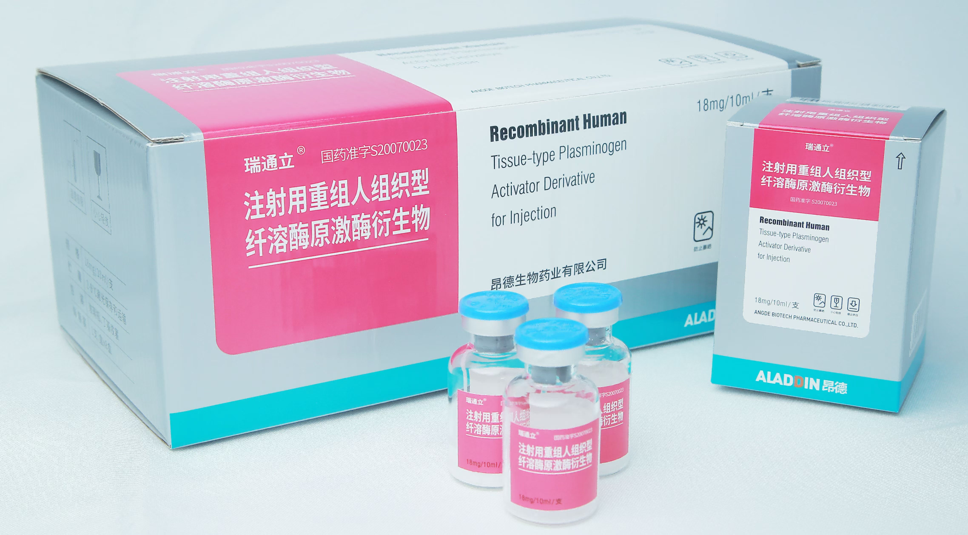
注射用重组人组织型纤溶酶原激酶衍生物
国家基本药物 · 医保乙类（急性心肌梗死适应症）· 唯一优效的第三代特异性溶栓药
申报类型：新增适应症
华润昂德生物药业有限公司

Slide 2
目录
1
药品基本信息
注射用重组人组织型纤溶酶原激酶衍生物申请新增急性缺血性卒中（AIS）适应症，参照药物选择注射用阿替普酶
2
安全性
Ⅲ期临床研究显示：与同类溶栓药公开发表的安全性结果对比显示，本品安全性可控
3
有效性
Ⅲ期临床研究显示：在目前中国治疗发病4.5h内急性缺血性卒中领域，本品是唯一优效于阿替普酶的第三代特异性溶栓药
4
创新性
本品通过基因工程技术对人天然组织型纤溶酶原激酶（tPA）进行改造，相较于阿替普酶，溶栓渗透性更强、半衰期更长、使用更方便
5
公平性
本品显著降低急性缺血性卒中患者的死亡率和致残率，是唯一基药目录内的特异性溶栓药，可减轻社会医疗负担

Slide 3
注射用重组人组织型纤溶酶原激酶衍生物申请新增AIS适应症
基本信息 1/2
通用名 | 注射用重组人组织型纤溶酶原激酶衍生物
注册规格 | 18mg/支
注册分类 | 治疗用生物制品
目录类别 | 医保乙类常规药品
基本药物 | 《国家基本药物目录 2018版》
适应症 | 用于发病12小时以内，急性心肌梗死患者的溶栓治疗（现医保适应症） 用于发病4.5小时内，急性缺血性卒中患者的溶栓治疗（本次拟新增）
用法用量 | 本品只能静脉使用。每支（18mg）用10ml灭菌注射用水溶解（即配即用） 应该18mg＋18mg分两次静脉注射，每次缓慢推注 2 分钟以上，两次间隔为 30 分钟
上市许可持有人 | 华润昂德生物药业有限公司
中国大陆首次上市时间 | 2007年9月30日 | 全球首个上市国家及上市时间 | 2007年9月30日 （中国大陆） | 目前大陆地区同通用名药品上市情况 | 独家 | 是否OTC | 否
参照药物 | 注射用阿替普酶 （简称rt-PA）
参照药物选择理由 | 作用机制相同：均为特异性纤溶酶原激活剂 临床应用最广泛：目前注射用阿替普酶为主流溶栓药物，市场份额占比最大（金额占比约50%） 指南/共识推荐：均为急性缺血性卒中静脉溶栓推荐治疗方案 适应症重合度最高：均获批急性心肌梗死（均纳入医保）、急性缺血性卒中适应症（阿替普酶纳入医保，注射用重组人组织型纤溶酶原激酶衍生物申请纳入医保），且AIS适应症Ⅲ期临床以阿替普酶为对照组进行研究

Slide 4
本品疗效更佳、安全可控、操作便捷、价格更低，
有望解决临床未满足需求
基本信息 2/2
急性缺血性卒中发病率高、致残率高、死亡率高，疾病负担重
疾病基本情况 | 临床未满足需求
急性缺血性卒中（AIS），是最常见的卒中类型，占我国新发卒中的 69.6%~72.8%¹，《中国卒中报告2020》指出，我国每年缺血性卒中新发患者数287万例，每年死于缺血性卒中的患者数103万例²。 特点：高发、突发、高致残致死率、高复发风险³。 发病机制：急性缺血性卒中发病机制复杂，主要包括血管狭窄、血栓形成、栓子栓塞、血流动力学改变、血管炎症及基础疾病等多重因素导致的脑血管阻塞和脑组织缺血坏死。 | 目前多种溶栓药物被批准用于AIS再灌注治疗，其中第二代溶栓药阿替普酶在临床使用最广泛，是临床常用溶栓药物之一，然而面临以下未被满足的临床需求： 疗效待提升：改善溶栓药物的获益/风险比逐渐成为医生与患者的共同诉求，故急需疗效更优、进一步降低致残率的药物。 给药不便：现有溶栓药需要长时间持续静脉滴注或按体重给药。 价格贵、可及性差：阿替普酶溶栓费用5086元 ，替奈普酶溶栓费用3333元-6666元*；且阿替普酶因为产能问题，在我国多地供应不足。 瑞替普酶是满足临床急需的一款疗效更佳、安全可控、操作便捷、价格更低的药物。
*按照国内多个大型注册临床研究RAISE、TRACE-II、ORIGINAL、PROST、PROST-2（N=6509例）中位体重范围65kg-70kg计算
中华医学会神经病学分会脑血管病学组. (2024). 中国急性缺血性卒中诊治指南2023. 中华神经科杂志, 57(6), [523-559]
中国卒中报告2020（中文版）
Tu WJ, et al; Special Writing Group of China Stroke Surveillance Report. China stroke surveillance report 2021. Mil Med Res. 2023 Jul 19;10(1):33.

Slide 5
风险可控：溶栓治疗耐受性良好
安全性
注射用重组人组织型纤溶酶原激酶衍生物，溶栓治疗发病4.5 小时内的AIS患者，与阿替普酶相比，在治疗后7天内的全因死亡率、症状性颅内出血、大出血重要安全性指标上数据相当，安全性可控。
Ⅲ期临床试验安全性结果
药品说明书：注射用重组人组织型纤溶酶原激酶衍生物十分常见不良反应牙龈出血；rt-PA十分常见不良反应颅内出血
结果 | 事件发生率(%)
 | 试验组(n=700) | 对照组(n=699)
主要安全性结果
36h内sICH | 2% | 2%
次要安全性结果
7天内sICH | 2% | 2%
90天内大出血 | 3% | 3%
7天内死亡 | 2% | 2%
不良反应发生率 | 注射用重组人组织型纤溶酶原激酶衍生物 | 注射用阿替普酶
十分常见 ≥1/10 | 牙龈出血 | 颅内出血（如脑出血，脑血肿，出血性脑卒中，脑卒中的出血性转变，颅内血肿，蛛网膜下腔出血)可达15% 血管损伤处出血(如血肿)
常见 ≥1/100~ <1/10 | 颅内出血、大脑出血、出血性脑梗死 口腔出血 胃肠出血 尿潜血阳性、潜血阳性、血尿症 | 治疗急性心肌梗死和急性肺栓塞患者时发生的颅内出血 (如脑出血，脑血肿，出血性脑卒中，脑卒中的出血性转变，颅内血肿，蛛网膜下腔出血) 咽部出血 胃肠道出血(如胃出血，胃溃疡出血，直肠出血，呕血，黑便，口部出血，牙龈出血) 瘀斑 泌尿生殖器出血(如血尿，泌尿道的出血) 注射部位处出血(穿刺部位处出血，导管放置部位处血肿，导管放置部位处出血)
偶见 ≥1/1000~ <1/100 | 卒中后出血性转化、蛛网膜下腔出血、脑干出血、脑室出血、小脑出血、上消化道出血、胃出血、舌出血、呕血、应激性溃疡出血、胃液潜血阳性、尿道出血、阴道出血、鼻衄、咯血、咽部出血、皮下出血、青紫、瘀点、血肿、出血、结膜出血、皮下血肿 | 肺出血(如咯血，胸腔积血，呼吸道出血) 鼻出血 耳出血
sICH，症状性颅内出血
Li S, et al; RAISE Investigators. Reteplase versus Alteplase for Acute Ischemic Stroke. N Engl J Med. 2024 Jun 27;390(24):2264-2273.

Slide 6
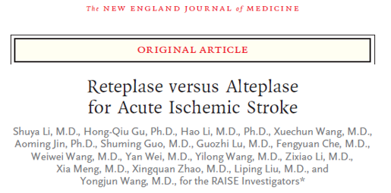
《新英格兰医学杂志》发表：本品疗效优于阿替普酶
有效性
1/3
与阿替普酶相比，本品治疗发病4.5小时内的AIS患者疗效更佳：不仅可以改善中远期预后及整体结局，而且能够在早期更大程度促进神经功能恢复。
*本品90天达到优良功能结局的患者比例显著高于阿替普酶
达到终点的患者比例
达到优良功能结局的患者比例
试验组
RR=1.13 (1.05–1.21)*
RR=1.07 (1.02–1.12)
RR=1.08(1.02–1.13)
RR=1.10(1.02–1.19)
P<0.05
RR=1.21(1.05–1.36)
P<0.05
P<0.01
P<0.01
P<0.01
非劣效性P<0.001，优效性P=0.002：非劣效检验成立基础上，进一步优效假设检验成立
Li S, et al; RAISE Investigators. Reteplase versus Alteplase for Acute Ischemic Stroke. N Engl J Med. 2024 Jun 27;390(24):2264-2273.
Notes:
强调早期

Slide 7
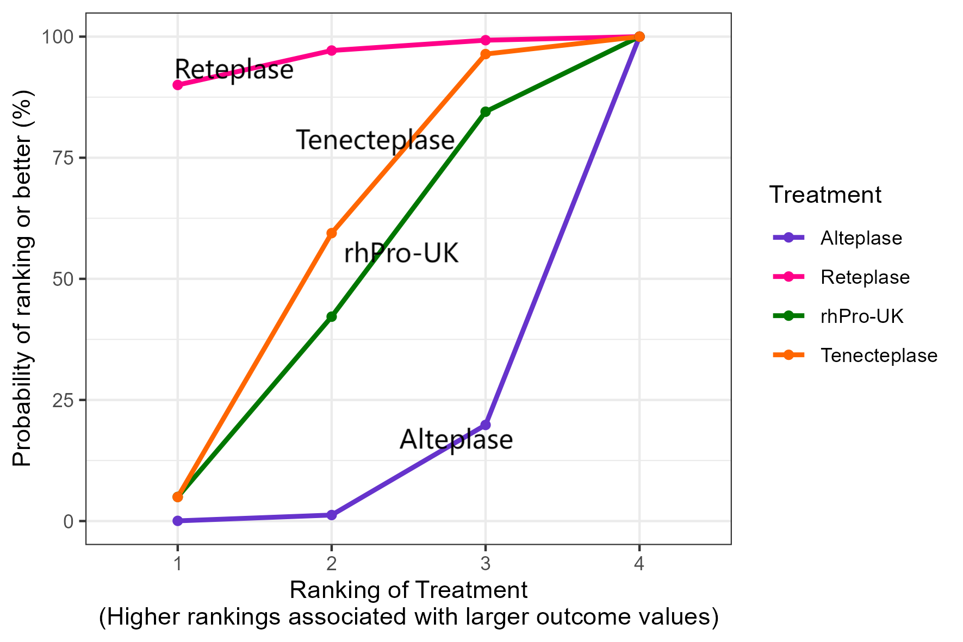
疗效获益：本品为目前唯一优于阿替普酶的溶栓药
有效性
2/3
RR（95%Cl）
1.13(1.05-1.21)
r-PA
rt-PA
TNK
rt-PA
TNK
rt-PA
Pro-UK
rt-PA
1 Li S, Gu HQ, Li H, et al. Reteplase versus Alteplase for Acute Ischemic Stroke. N Engl J Med. 2024;390(24):2264-2273. doi:10.1056/NEJMoa2400314
2 Wang Y, Li S, Pan Y, et al. Tenecteplase versus alteplase in acute ischaemic cerebrovascular events (TRACE-2): a phase 3, multicentre, open-label, randomised controlled, non-inferiority trial. Lancet. 2023;401(10377):645-654. doi:10.1016/S0140-6736(22)02600-9
3 Xia M, Li S, et al. Tenecteplase vs Alteplase for Patients With Acute Ischemic Stroke: The ORIGINAL Randomized Clinical Trial. JAMA. 2024;322(10):925-935. doi:10.1001/jama.2024.14721
4 Li S, Gu HQ, Feng B, et al. Safety and efficacy of intravenous recombinant human prourokinase for acute ischaemic stroke within 4·5 h after stroke onset (PROST-2): a phase 3, open-label, non-inferiority, randomised controlled trial. Lancet Neurol. 2025;24(1):33-41. doi:10.1016/S1474-4422(24)00436-8

Slide 8
国内外指南与共识一致推荐该药品适用于AIS溶栓治疗
有效性
3/3
按照重要性由高到低排序
序号 | 指南/共识 | 发表单位 | 描述/推荐意见
1 | 中国卒中学会急性缺血性卒中再灌注治疗指南2024 | 中国卒中学会 | 对于发病4.5 h内的急性缺血性卒中患者，瑞替普酶静脉溶栓治疗已经被证实优于阿替普酶 。 急性缺血性卒中患者如NIHSS评分≥4分，无论年龄，在已知发病后4.5 h内可开始治疗，可以考虑使用瑞替普酶进行静脉溶栓治疗。 推荐（Ⅱa类推荐，B级证据）。
2 | 脑血管病防治指南（2024 年版） | 国家卫生健康委办公厅 | 纤溶酶原激活物包括替奈普酶、阿替普酶、瑞替普酶以及尿激酶原，是目前主要的溶栓药物；发病4.5小时内无溶栓禁忌证的缺血性卒中患者，必须尽快行静脉溶栓治疗。
3 | 急性缺血性脑卒中急诊急救技术规范，2025年 | 中国检验检测学会 | 急诊科应自备药物，包括阿替普酶、瑞替普酶、替奈普酶或尿激酶等。
4 | 中国急性缺血性卒中诊治指南2023 | 中华医学会 | 2期临床试验结果提示，瑞替普酶（12mg+12mg）和瑞替普酶（18mg+18mg）治疗发病4.5h内急性缺血性卒中患者的安全性良好，疗效与阿替普酶相近。 比较瑞替普酶（18 mg+18 mg）与阿替普酶静脉溶栓治疗急性缺血性卒中疗效的临床3期试验（RAISE研究）已经完成，将为瑞替普酶在急性缺血性卒中的应用提供更多的循证医学证据。
AIS：急性缺血性卒中

Slide 9
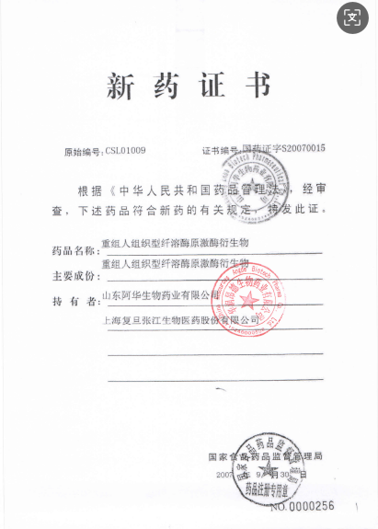
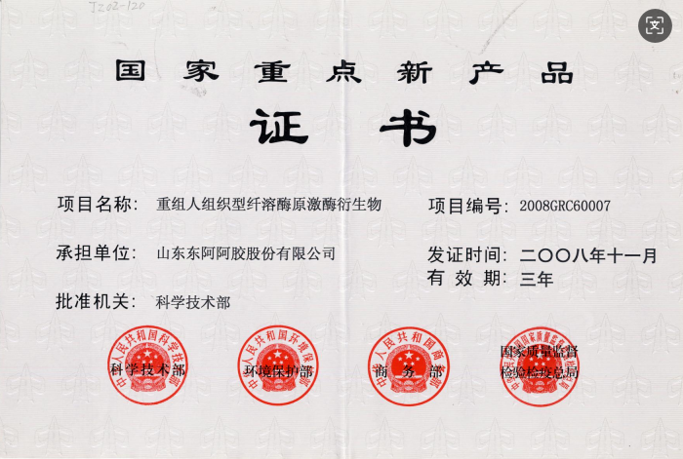
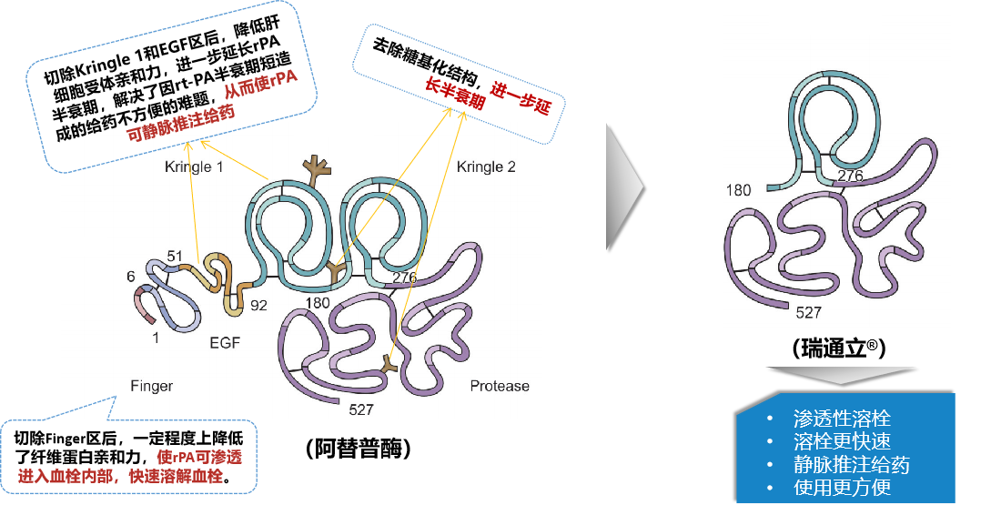
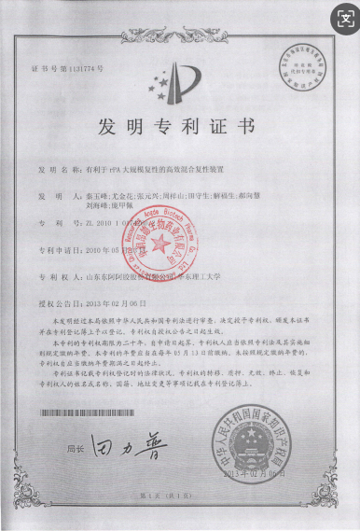
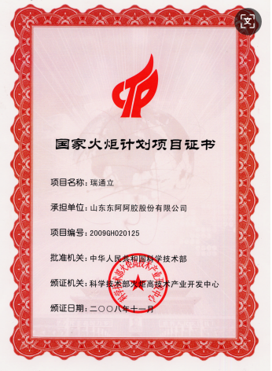
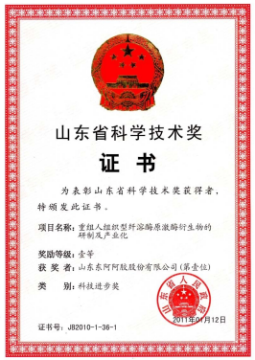
技术创新：固定剂量给药，临床使用更便捷，节约抢救时间
创新性
注射用重组人组织型纤溶酶原激酶衍生物是在阿替普酶的结构基础上去除Finger区、Kringle1区、EGF区和糖基化结构而来；
本品较阿替普酶溶栓渗透性更强、半衰期更长、使用更方便，曾荣获国家重点新产品、国家火炬计划项目、山东省科学技术一等奖等多项荣誉；
本品通过生产工艺创新，成功突破原材料进口限制，解决工业生产规模的高效复性难题、高产量难题以及低收率问题，保障药品供应；
药品注册分类：治疗用生物制品2.2类。
Wander GS et al.Critical Analysis of Various Drugs Used for Thrombolytic Therapy in Acute Myocardial Infarction.2013.

Slide 10
公平性
本品是唯一基药目录内的特异性溶栓药
符合保基本原则
①唯一纳入《国家基本药物目录2018版》的特异性溶栓药，可更好覆盖和保障急性缺血性卒中患者群体的基本需求，对医保基金影响小。
②次均治疗费用远低于目录内同类药品，可减少综合治疗成本，不额外增加医保负担，对医保基金影响有限、可控。
1
弥补目录短板
①当前医保目录中，急性缺血性卒中的高效治疗药物选择有限。本品是目前中国治疗发病4.5h内急性缺血性卒中唯一优效于阿替普酶的第三代特异性溶栓药。
②本品以其独特的溶栓机制和优异的临床疗效，可更好地满足患者急需，为急性缺血性卒中患者提供了更为高效和安全的治疗选择。
2
临床管理便利
3
①本品适应症明确，药物滥用和超说明书使用的风险非常低，更便于临床与医保规范管理。
②本品用法用量明确，直接静脉推注给药，溶栓更高效；急救场景下无需根据患者体重计算给药剂量，使用更便捷；临床应用更方便，减轻医务人员负担，降低医疗质量管理难度。
对公共卫生
有积极影响
①急性缺血性卒中是一种严重威胁公共健康的疾病，其发病率和致残率高，给患者和家庭带来沉重负担，本品可显著降低急性缺血性卒中患者的死亡率和致残率；
②本品价格低、产量足、质量有保障，可深入更多基层医院，解决医疗资源薄弱地区溶栓药物供应不足的现实困境，提高药物可及性，降低社会医疗负担，节约医保基金。
4

